Slide 1

CHÀO MỪNG QUÝ THẦY CÔ
VỀ DỰ GIỜ THĂM LỚP
Môn: Tiếng Việt Lớp 1
Bài 82: Ôn tập ( 1+2)
(Bộ sách kết nối tri thức)
Giáo viên: Đồng Thị Thanh
Lớp : 1A4
Trường: Tiểu học Hưng Đạo

Slide 2
Bài 82: Ôn tập

Slide 3
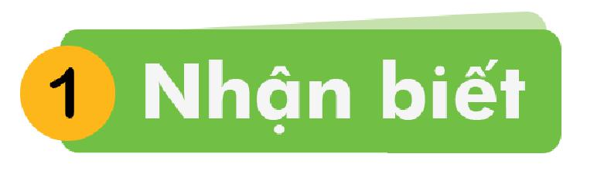
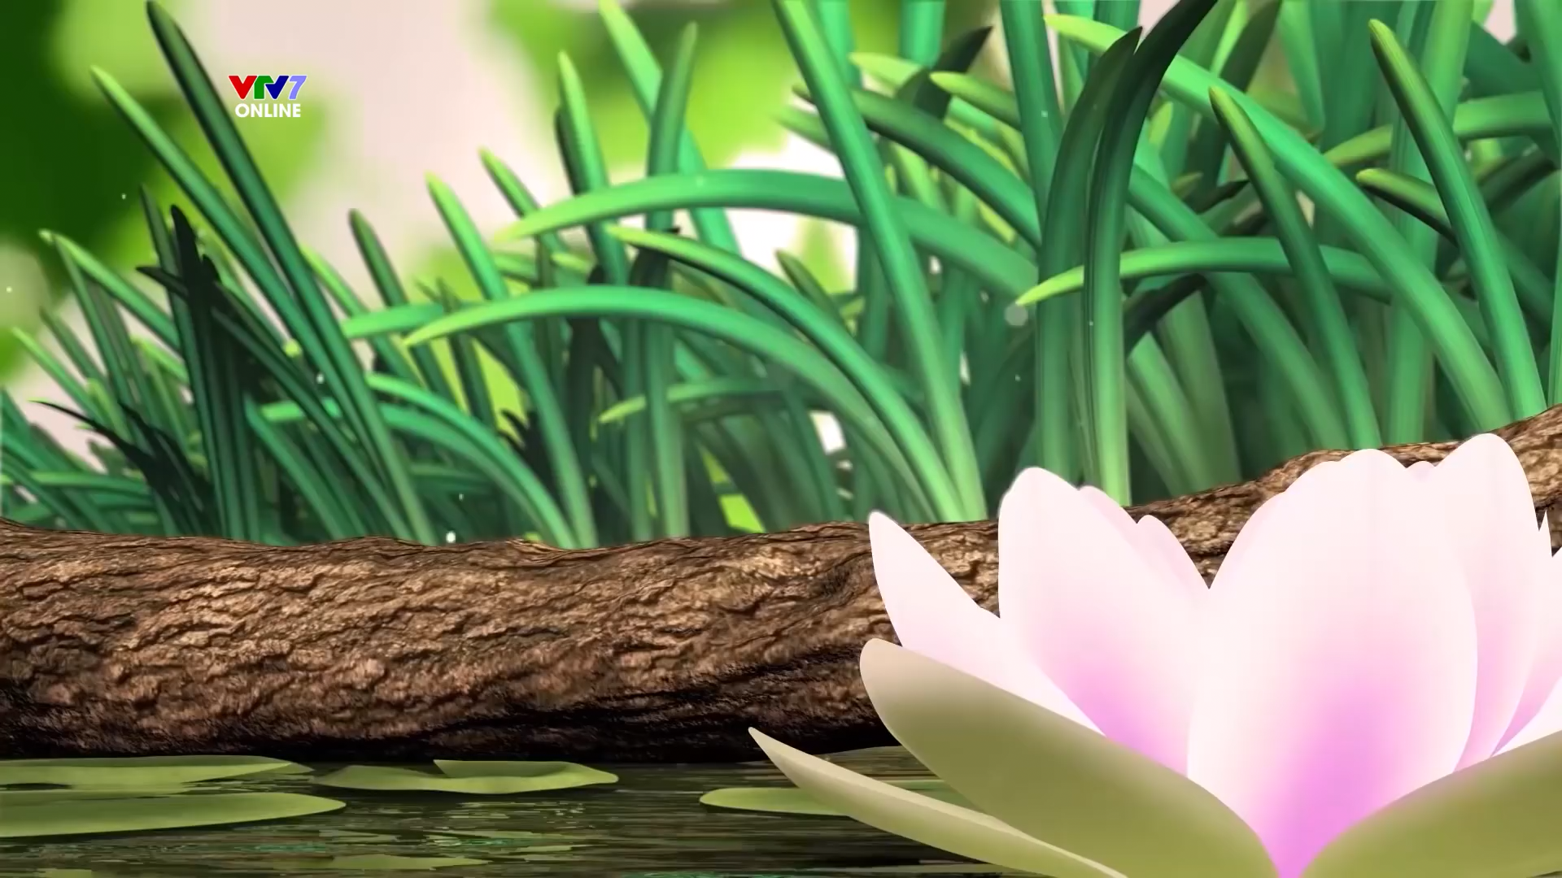
KHỞI ĐỘNG
KHỞI ĐỌNG

Slide 4

Luyện tập

Slide 5

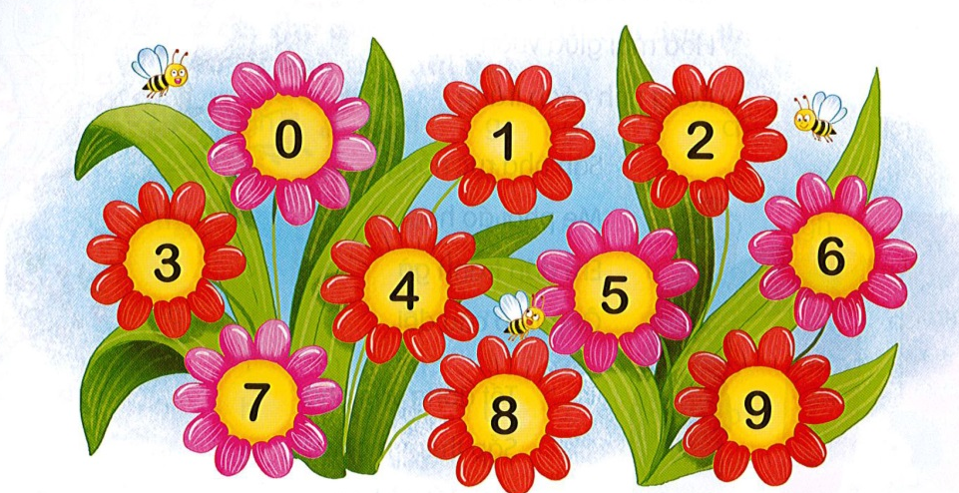
1
Viết vào vở các chữ số và từ chỉ số (theo mẫu)
4 – bốn
5 – năm
6 – sáu
7 – bảy
Mẫu: 1 – một
8 – tám
2 – hai
9 – chín
3 – ba
10 – mười

Slide 6
2
Tìm từ cùng vần với mỗi từ chỉ số (theo mẫu)
Mẫu: một – bột – hột – sốt – tốt
hai
tai
bài
lái
ba
cá
má
cà
bốn
môn
hôn
cồn
năm
tắm
cằm
tăm

Slide 7
sáu
cau
mau
đau
bảy
nảy
tay
máy
tám
xám
làm
cam
chín
tin
xin
kín
mười
lưỡi
cười
lười

Slide 8

3
Luyện chính tả
con chó, kì đà
Viết 2 tiếng bắt đầu bằng c,k
gào thét, ghi nhớ
b) Viết 2 tiếng bắt đầu bằng g, gh
ngoan ngoãn, nghỉ ngơi
c) Viết 2 tiếng bắt đầu bằng ng, ngh

Slide 9
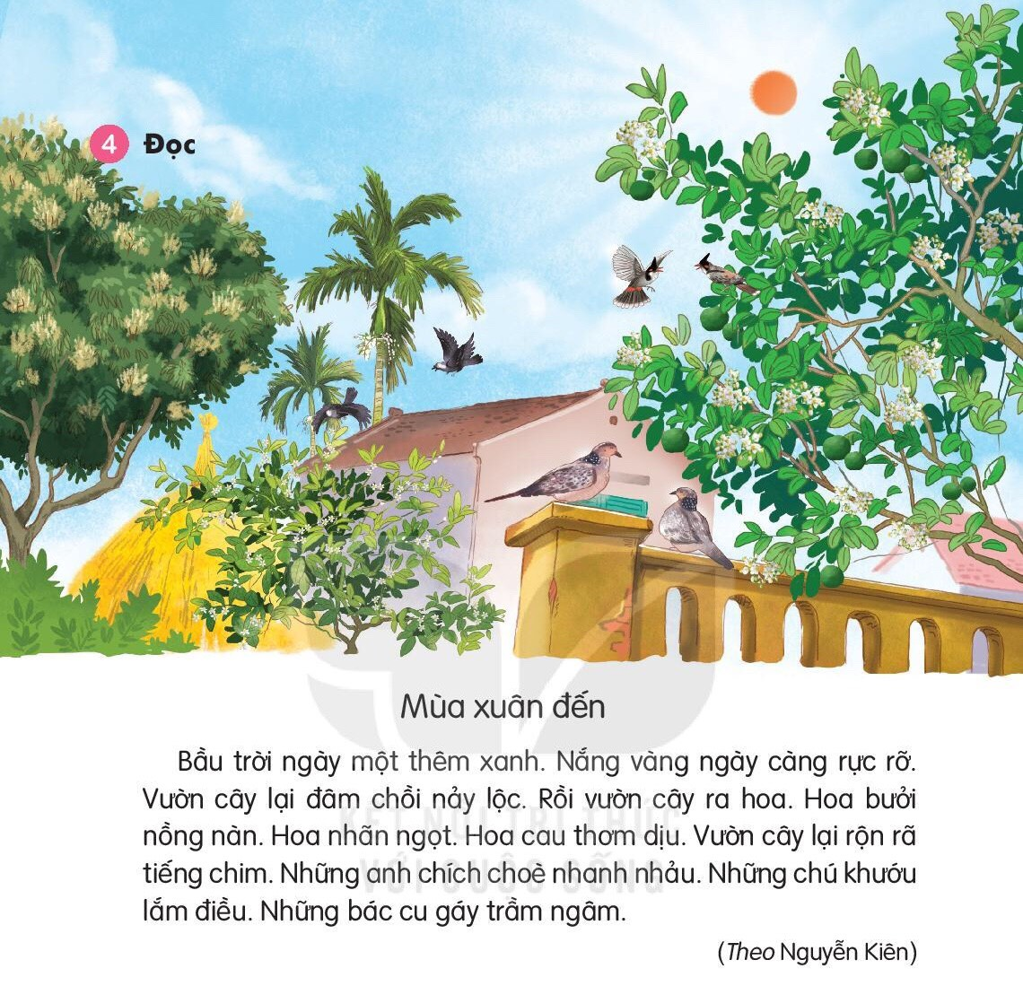
Mùa xuân đến
Bầu trời ngày một thêm xanh. Nắng vàng ngày càng rực rỡ. Vườn cây lại đâm chồi nảy lộc. Rồi vườn cây ra hoa. Hoa bưởi nồng nàn. Hoa nhãn ngọt. Hoa cau thơm dịu. Vườn cây lại rộn rã tiếng chim. Những anh chích chòe nhanh nhảu. Những chú khướu lắm điều. Những bác cu gáy trầm ngâm.
( Theo Nguyễn Kiên)

Slide 10
CHIA SẺ
1. Có những loài hoa nào được nói tới trong đoạn văn?
Hoa bưởi, hoa nhãn, hoa cau
2. Theo em, đoạn văn miêu tả cảnh vật vào mùa nào trong năm? Vì sao em biết?
mùa xuân

Slide 11
5
Tìm trong đoạn văn trên những tiếng cùng vần với nhau
Mẫu: ngày – nảy
âm
đâm – trầm – ngâm
anh
xanh – anh – nhanh
ay
ngày – nảy – gáy

Slide 12
âm
đâm – trầm – ngâm
anh
xanh – anh – nhanh
ay
ngày – nảy – gáy
ang
vàng – càng
ay
chồi – rồi

Slide 13
6
Tìm trong và ngoài đoạn văn trên những tiếng có vần anh, ang
Mẫu: xanh
anh
xanh, anh, nhanh, cánh, cành, mạnh…
ang
vàng, càng, thang, sáng, bàng, hàng…

Slide 14

CỦNG CỐ KIẾN THỨC

